Slide 1
基于MATLAB与DSP的
区域输电网稳定计算与故障分析
林赵鑫、许啸扬
2025.10.27

Slide 2
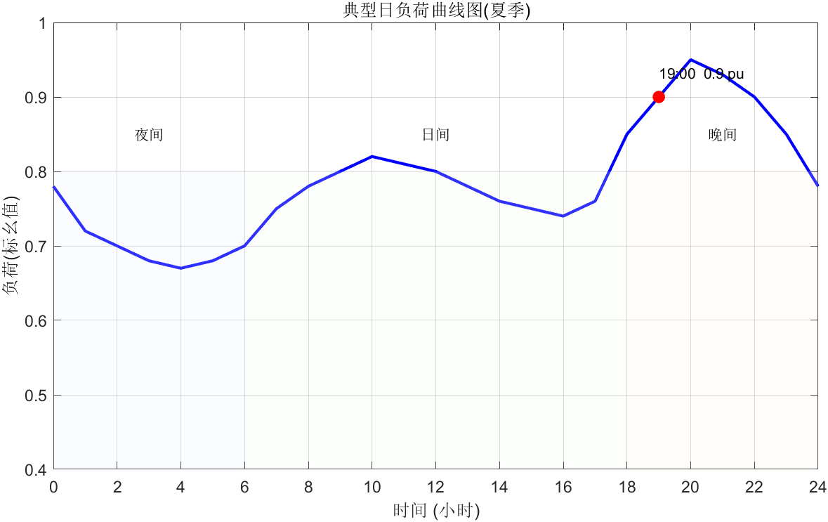
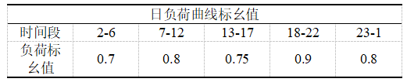
负荷曲线及运行方式确定

Slide 3
负荷曲线及运行方式确定
方式一：晚高峰大负荷运行方式
此方式对应图2-1中晚间18:00-22:00的负荷高峰时段，此时系统总负荷标幺值约为0.9。
稳定风险分析：
1、电压稳定风险：在高负荷情况下，线路无功损耗大幅增加，系统对无功功率的需求达到顶峰。若无功补偿不足，母线电压，尤其是远离电源的负荷中心母线电压，可能被拉低至运行下限，存在较高的电压失稳风险。
2、功角稳定风险：重载线路的传输功率接近其热稳定极限，导致系统等值电抗增大，电气距离变长。一旦发生扰动，发电机间的同步功率系数减小，更容易引发功角失稳。
N-1校验风险：在此方式下，任何一条关键线路因故障退出运行，都可能导致潮流大规模转移，引起其他线路过载，形成连锁故障。

Slide 4
负荷曲线及运行方式确定
方式二：负荷高峰期开环运行方式
在方式一（晚高峰大负荷）的基础上，假设连接#6（发电机高压母线节点）与#5变电站（最大负荷站）之间的线路（长度30km）因计划检修而退出运行。此时，系统不仅处于负荷高峰，同时系统开环运行，网络结构被削弱。
稳定风险分析：
1、潮流转移与线路过载风险：该线路退出后，原本由其输送的功率将转移至剩余的联络线上，可能导致与发电机节点相连的另一回线路或其它路径的线路严重过载，超出其热稳定极限。
2、功角稳定风险显著增加：网络结构的削弱使得系统的整体电气联系变差，转移阻抗增大。这导致发电厂G与无穷大系统之间的电气距离显著增加，同步能力下降。在此方式下发生故障，发电机的功角摇摆幅度将更大，极限切除时间更短，系统暂态稳定裕度大大降低。
3、电压稳定风险加剧：潮流的非正常分布会增加相关路径上的无功损耗，同时削弱了电压支撑，可能引发局部区域的电压崩溃。
此方式是“最恶劣运行方式”的典型代表，结合了高负荷与薄弱网架，是稳定分析和安全校核的重点。

Slide 5
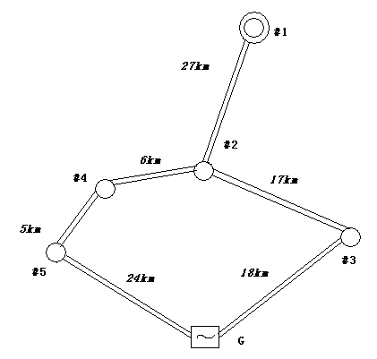
电网结构图
1、核心电源与平衡节点：500kV变电站（#1）的220kV母线被视为平衡节点，其电压恒定在230kV，承担系统的功率不平衡量，在分析中等效为无穷大系统。
2、负荷变电站：系统中包含#2、#3、#4、#5四个220kV负荷变电站，其最大负荷容量已由任务书给出。
3、发电厂：燃煤发电厂G通过升压变接入220kV电网，在潮流计算中按PV节点处理，高压侧母线电压定值为1.05 p.u. (242kV)。
4、网络结构：各变电站之间通过220kV输电线路连接，形成一个环网。这种接线方式提高了供电可靠性，但当某回线路退出运行时，潮流会发生转移，对其它线路的传输能力构成考验。
考虑参考220kV系统的分网结构，拟将原发电厂节点作为高压母线节点（PQ），命名为6号节点；另增加一个发电机节点（PV），命名为7号节点；二者连接参数为变压器电抗。

Slide 6
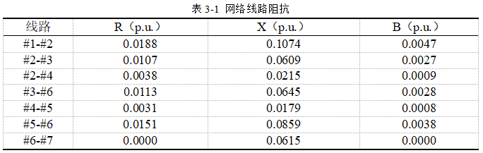
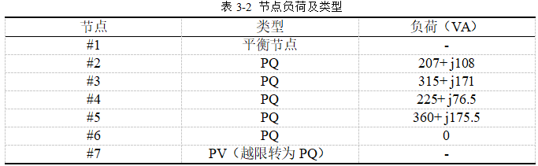
电网结构图
考虑第一章中运行方式的选取，将各节点的负荷设置为0.9倍的最大负荷。

Slide 7
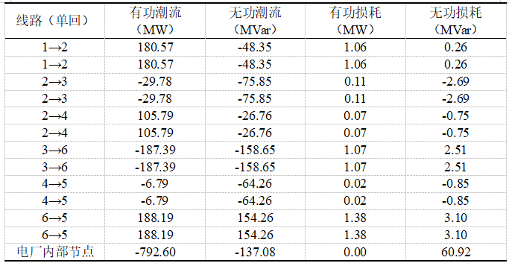
潮流结果计算与分析
方式一：晚高峰大负荷运行方式
计算结果表明，该系统在重载情况下所有线路均未超过其热稳定极限，负载最大的线路为节点#3→节点#6的双回线路及节点#6→节点#5的双回线路，其上传输的视在功率分别为245.52MVA和243.33MVA，处于正常范围。
线路线损方面，线损最大的线路为发电厂节点#6→节点#5的双回线路，单回无功损耗为3.10MVar。
可以得出结论：正常大负载运行方式下，该系统的线路和网损处于正常范围。

Slide 8
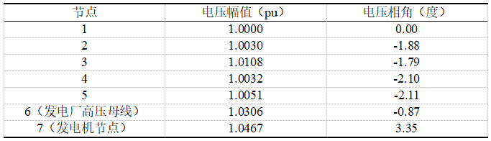
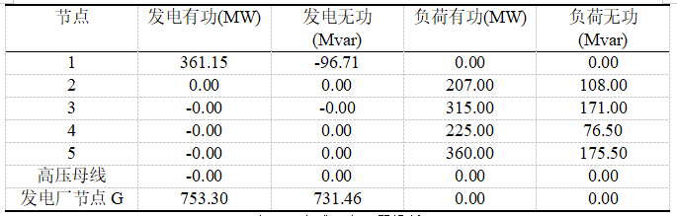

潮流结果计算与分析
方式一：晚高峰大负荷运行方式
节点电压结果
节点功率结果
变压器损耗

Slide 9
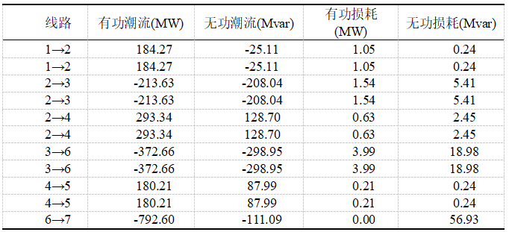
潮流结果计算与分析
方式二：负荷高峰期开环运行方式方式
功率分布及线路潮流分析：当#6-#5线路断开后，原本由其输送的约380MW的有功功率，300MVar的无功功率转移至另一回连接#6站的线路上（#6-#3）。
此时发电厂G仍然满发，仅通过一条出线向系统输送功率。
同时该区域发电厂的无功输出能力仍不足以支撑该运行方式下的无功需求。计算结果显示，#6-#3线路的传输功率高达477.75MVA，已超出其热稳定极限（453.4MVA），严重过载，不可长时间保持运行。
同时，网络结构的变化导致潮流分布不均，部分线路功率方向发生改变，系统运行在非常危险的边缘。

Slide 10
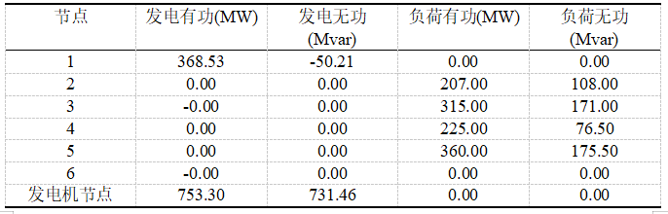
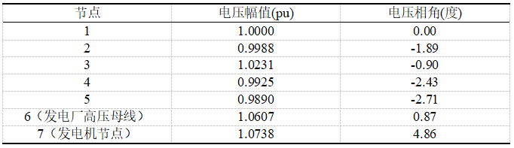

潮流结果计算与分析
方式二：负荷高峰期开环运行方式方式
节点功率结果
节点电压结果
变压器损耗

Slide 11
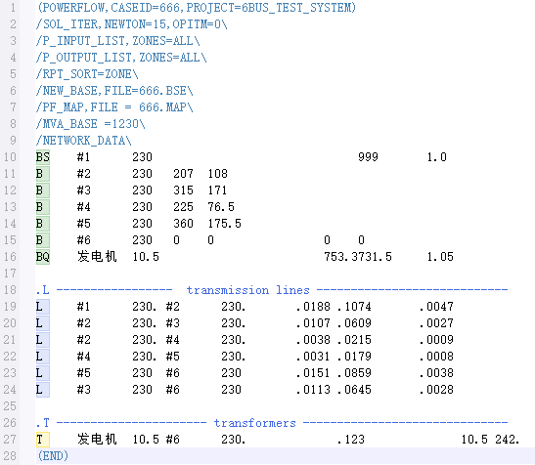
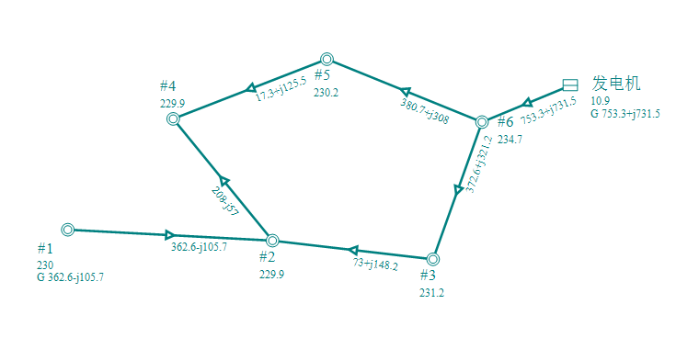
基于DSP软件的潮流计算与结果比较
方式一的DSP潮流计算代码及其潮流图

Slide 12
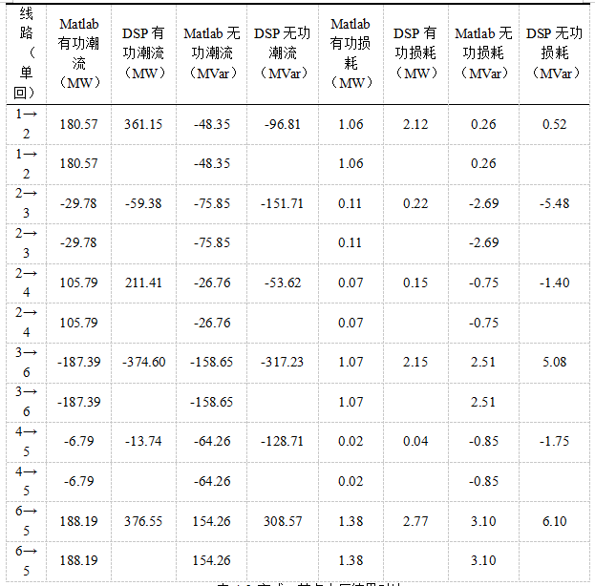
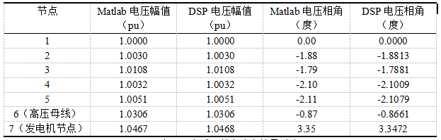
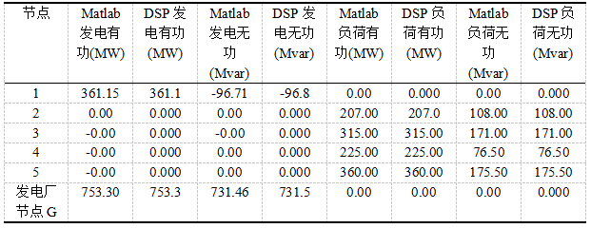
基于DSP软件的潮流计算与结果比较
1、高度一致性：对于方式一，两种工具计算得到的节点电压幅值、相角以及线路潮流的绝对误差非常小。电压误差在0.01 kV以内，相角误差在0.01°以内，线路功率误差在1 MW以内（相对于数百MW的潮流，误差率低于0.5%）。
2、趋势完全相同：两种方式下，DSP软件的计算结果均清晰地复现了自编程序所揭示的系统特性。

Slide 13
暂态稳定计算故障集的合理选择
重合闸于单相
永久性故障
线路中间点
三相短路故障
发电厂出口处
三相短路故障
本设计首先设置了一个包含自动重合闸过程的线路单相永久性短路故障，以模拟实际系统中最为复杂的故障场景之一。该故障发生于连接母线#5与#6的线路上，其过程通过一系列连续的LS卡（MDE=9）进行精确模拟：故障起始于10周波，在#5侧发生A相单相接地短路；5周波后（15周波），短路被清除，但同时该相线路两侧断路器跳开，实现单相隔离；经过一段延时，模拟自动重合闸动作，于60周波重新合上故障相；由于故障点为永久性，重合闸动作等同于线路再次遭遇A相短路；系统最终在65周波彻底切除故障并执行三相永久跳闸。
本设计设置了线路中间点三相短路故障。该故障设定在线路#5至#6距离#5侧10%处，于25周波发生三相金属性短路（MDE=9, NDE=3），并在36周波被成功切除。与母线出口短路相比，线路中间点短路时，短路电流流经了部分线路阻抗，其数值有所减小，但其电气位置的改变会使得系统中各发电机的摇摆特性和相互作用的模式发生变化。
作为与中间点故障的对比，并进一步探明系统的稳定边界，故障集中加入了发电厂出口处三相短路故障。该故障发生于线路#6至#5的#6侧母线出口，于10周波发生（MDE=1），并于18周波被切除。

Slide 14




暂态稳定计算程序的Matlab实现
发电机模型：二阶经典模型（E’恒定）
网络变换原理：星三角变换
正常情况转移电抗：
故障期间转移电抗：
故障后转移电抗：

Slide 15
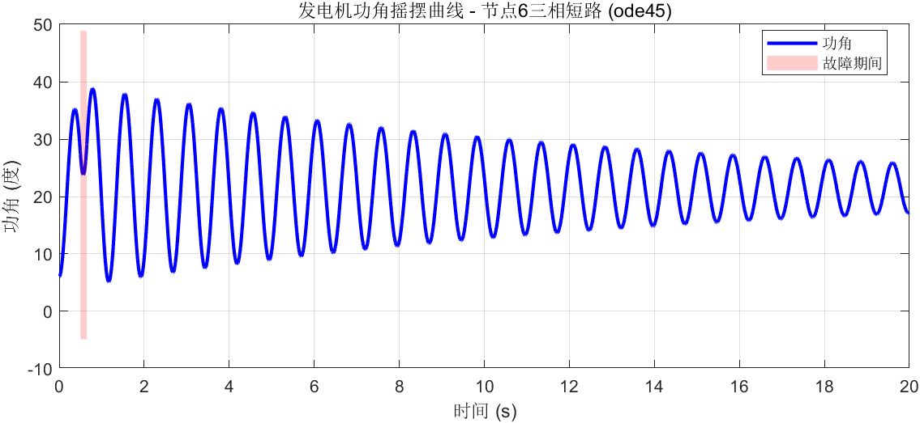
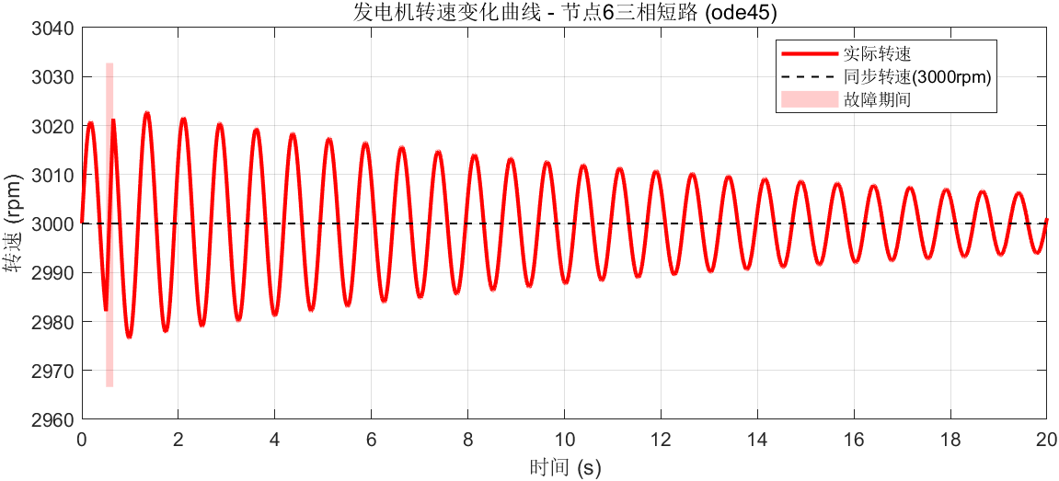
暂态稳定计算程序的Matlab实现
通过对该曲线的分析可以观察到：在故障发生前，系统处于稳态，功角恒定。在故障发生后，G1的功角开始加速增大，曲线陡然上升。在故障切除后，G1的加速功率变为负值（因为此时），转子开始减速。但由于惯性，功角继续增大，直到动能耗尽后开始回摆，随后在阻尼作用下经历若干次衰减振荡，最终稳定在一个新的平衡点。下图展示的转速曲线也可以说明这一点。
摇摆曲线和转速曲线表明，系统在0.10s的切除时间下能够恢复稳定，同时也证明了本稳定计算程序准确地模拟了故障全过程。

Slide 16
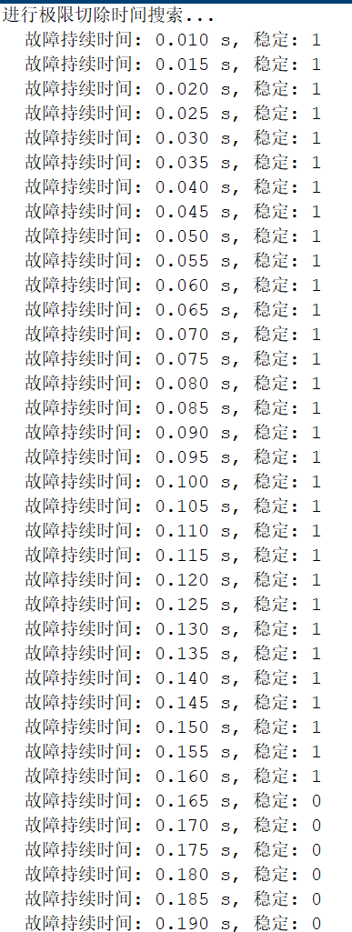

暂态稳定计算程序的Matlab实现
极限切除角与极限切除时间
应用等面积法则计算该故障下的极限切除角和极限切除时间
本程序通过搜索和插值计算，得出对于该测试系统和特定故障，其极限切除时间约为0.16s。这一结果意味着，如果实际保护系统动作时间超过0.16秒，系统将失去稳定。同时，使用标准等面积法公式得到的极限切除为87.61°。

Slide 17
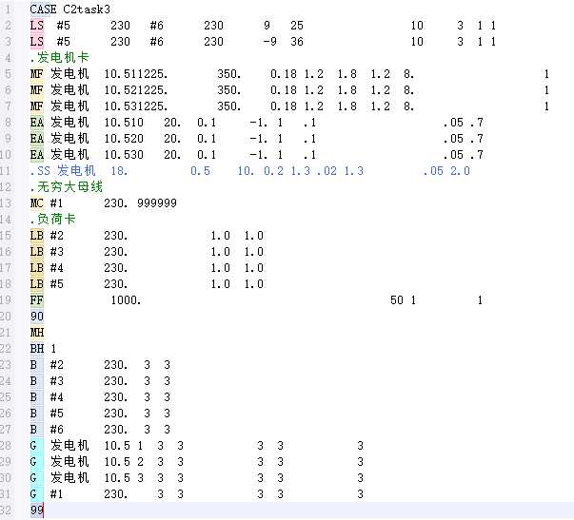
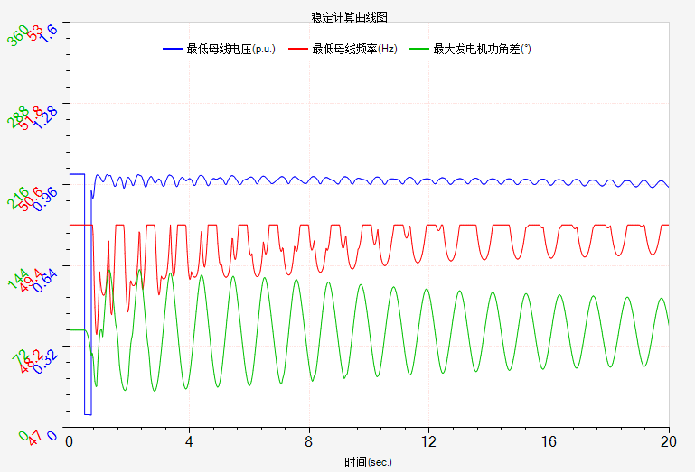
DSP全故障集稳定扫描
线路中间点三相短路故障
在第25个周波时，设置在节点5处的三相瞬时短路，后经多次试验，得到在第36个周波对故障进行切除时，系统能够稳定运行。
仿真结果得到该系统稳定，故障极限切除时间为0.22秒。

Slide 18
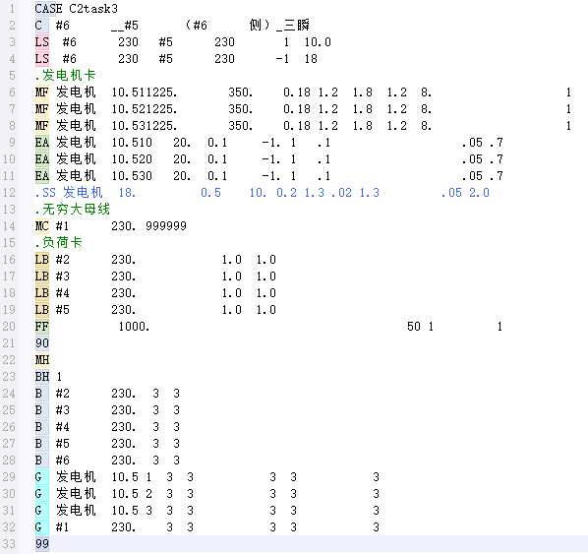
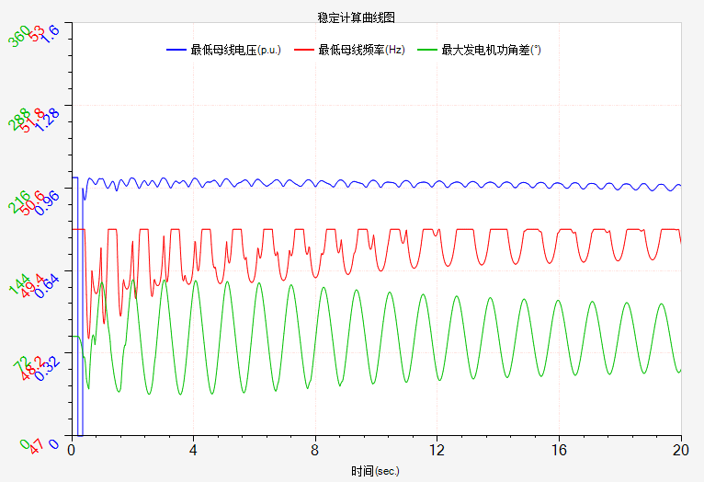
DSP全故障集稳定扫描
发电厂出口处三相短路故障（N-1）
在第10个周波时，设置节点6处的三相短路，后经多次试验，得到在第18个周波对故障进行切除时，系统能够稳定运行。
仿真结果得到该系统稳定，故障极限切除时间为0.08秒。

Slide 19
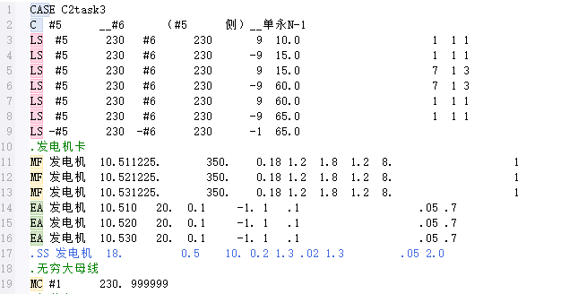
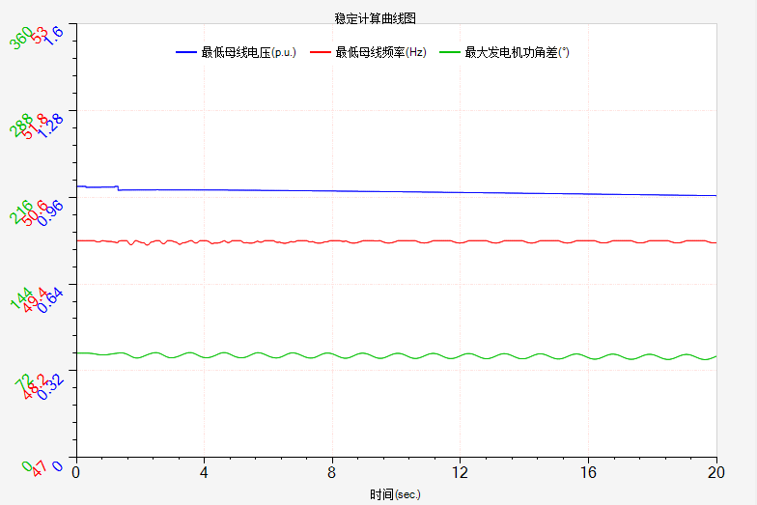
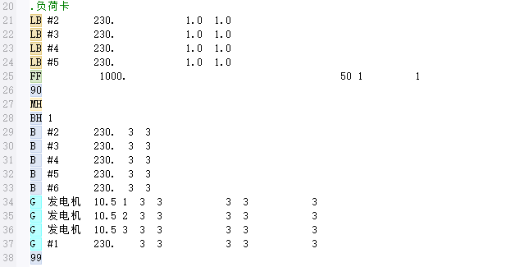
DSP全故障集稳定扫描
重合闸于单相永久性故障
起始在10周波时，设置线路5-6间A相永久短路，随后短路在第15周波被切除，A相跳闸，再设置在第60周波时进行重合闸，重合闸失败，第65周波时再次切除短路，三相永久跳闸，线路最终被三相断开。
仿真结果得到该系统稳定，故障极限切除时间为0.16秒。

Slide 20
稳定性改善措施
针对“发电厂出口处三相短路故障（N-1）”，提出以下几点改善稳定性对策。
继电保护系统优化
发电机侧控制措施
系统运行方式调整
缩短故障切除时间。
完善保护配置。
励磁系统强化。
汽门快关控制。
发电计划优化。
网络拓扑优化。
稳控系统配置
一次系统加强
稳定控制策略。
自动装置完善。
线路改造加强。
网络结构完善。

Slide 21


感谢聆听！

